Slide 1
第十五章
量子物理基础

Slide 2
15-1 德布罗意波 实物粒子的波粒二象性
一、德布罗意波
德布罗意提出了物质波的假设：
一切实物粒子(如电子、质子、中子)都与光子一样,具有波粒二象性。
运动的实物粒子的能量E、动量p与它相关联的波的频率ν 和波长λ之间满足如下关系：
德布罗意公式(或假设)
与实物粒子相联系的波称为德布罗意波(或物质波)

Slide 3
例如：电子经加速电势差 U加速后
电子的德布罗意波长为

Slide 4
例一）一质量m₀=0.05Kg的子弹，v=300m/s，求
其物质波的波长。
解：
即4.4×10⁻²⁴Å
例二）一原静止的电子被电场加速到速度V（V<<C），加速电压为U，则速度为V的电子的De Bröglie波波长为多大？

Slide 5
故德布罗意波长：
代入h、e、
m₀值：
或
Å
当U=100伏
Å

Slide 6
二、德布罗意波的实验证明(电子衍射实验)
1927年戴维孙和革末用加速后的电子投射到晶体上进行电子衍射实验。
狭缝
器
电
流
计
电
G
集
K
电子束
U
晶
单
镍

Slide 7
I
0
5
10
15
20
25
衍射最大值：
电子的波长：
实验表明电流极大值正好满足此式
一切微观粒子都具有波粒二象性。

Slide 8
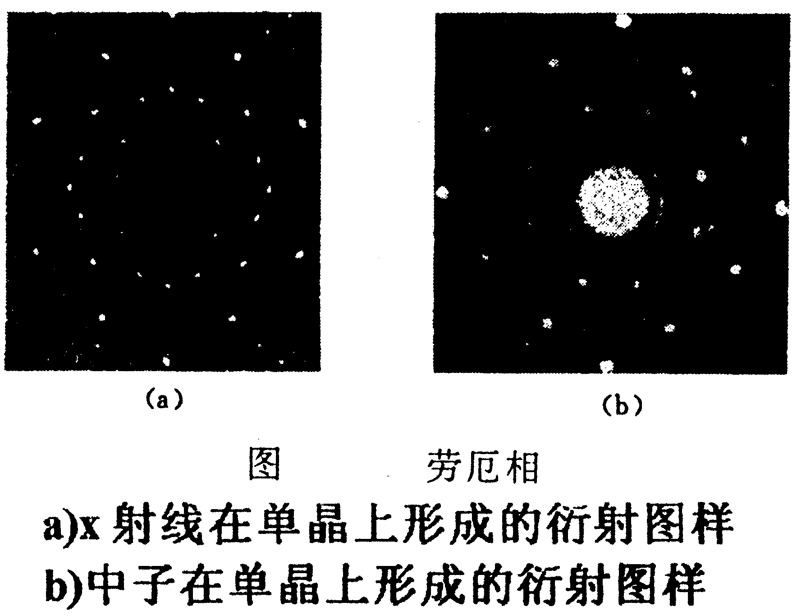
1927 年汤姆逊（G·P·Thomson）以600伏慢电子
（λ=0.5Å）射向铝箔，也得到了像X射线衍射一
样的衍射，再次发现了电子的波动性。
1937年戴维逊与GP汤姆逊共获当年诺贝尔奖
（G·P·Thomson为电子发现人J·J·Thmson的儿子）
尔后又发现了质子、中子的衍射

Slide 9
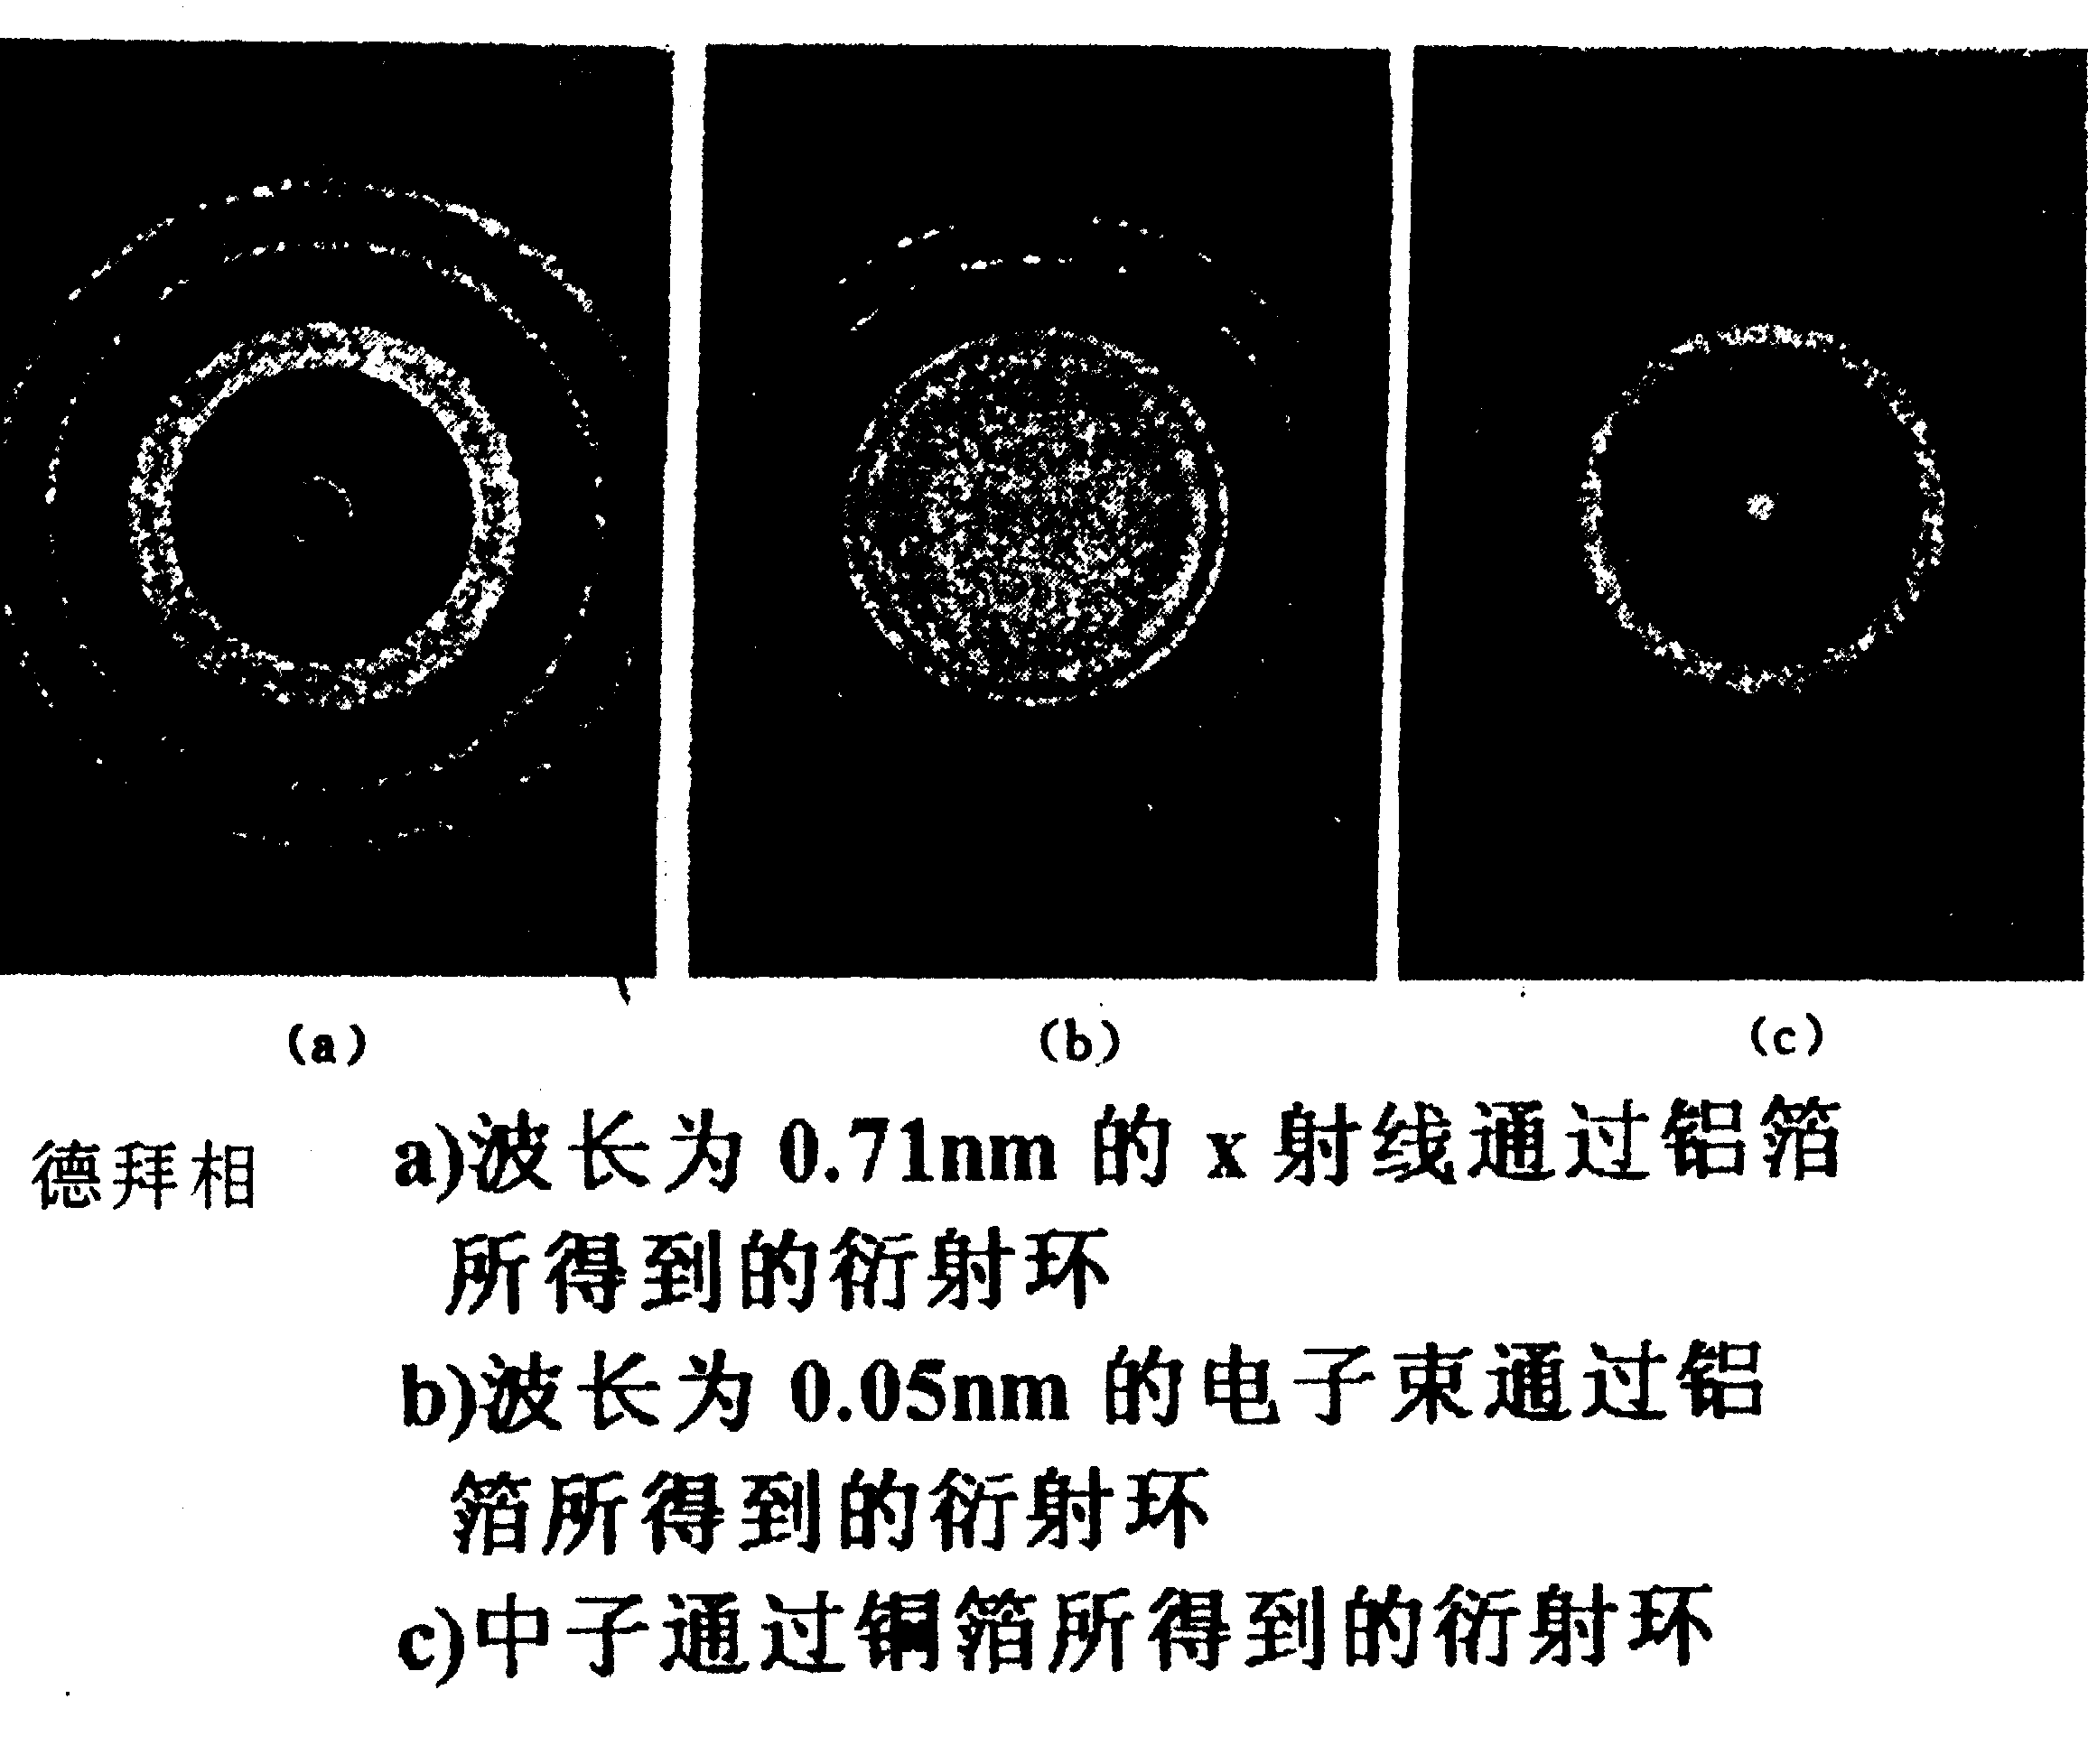

Slide 10
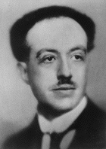
1929诺贝尔物理学奖
L.V.德布罗意
电子波动性的理论研究

Slide 11
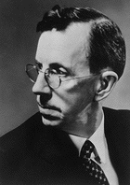
1937诺贝尔物理学奖
C.J.戴维孙
通过实验发现晶体对电子的衍射作用

Slide 12
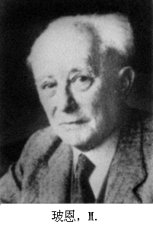
三、德布罗意波的统计解释
1926年，德国物理学玻恩 (Born , 1882--1972) 提出了概率波，认为个别微观粒子在何处出现有一定的偶然性，但是大量粒子在空间何处出现的空间分布却服从一定的统计规律。

Slide 13
15-2 不确定关系Uncertainty Relation
微观粒子的空间位置要由概率波来描述，概率波只能给出粒子在各处出现的概率。任意时刻不具有确定的位置和确定的动量。
电子具有波粒二象性，也可产生类似波的单
缝衍射的图样，若电子波长为λ，则让电子进行
单缝衍射则应满足：
{
明纹
暗纹

Slide 14
1)位置的不确定程度
我们来研究电子在单缝隙位置的位置和动量的不
确定程度
电子在单
缝的何处
通过是不
确定的!
只知是在
宽为a的
的缝中通
过.
用单缝来确定电子在穿过单缝
时的位置
U
结论:电子在单缝处的位置 不确定量为

Slide 15
2）单缝处电子的动量的不确定程度
先强调一点：电子衍射是电子自身的波粒二象性结果，不能归于外部的原因，即不是外界作用的结果。
如有人认为衍射是电子与单缝的作用，即电子与单缝材料中的原子碰撞的结果，碰撞后电子的动量大小与方向均发生改变，但实验告诉我们衍射的花样与单缝材料无关，只决定于电子的波长与缝宽a，可见不能归结于外部作用。
显然，电子通过单缝不与单缝材料作用，因此通过单缝后，其动量大小P不变。但不同的电子要到达屏上不同的点。故各电子的动量方向有不同。

Slide 16
X
P_{b}
P_{a}
K
P_{c}
P_{d}
其衍射角
分别为：
U
P_{e}
B
X
E
单缝处，衍射角为θ的电子在X轴上存在动量的分量
······
即处在单缝处电子动量在X轴上的分量有不确定值

Slide 17
x
屏
电子束
缝
幕
X方向电子的位置不确定量为：
电子大部分都到达中央明纹处.
研究正负一级暗纹间的电子。这部分电子在单缝处的动量在X轴上的分量值为：
为一级暗纹的衍射角

Slide 18
x
屏
电子束
缝
幕
X方向电子的位置不确定量为：
到达正负一级暗纹间的电子在单缝处的动量在X轴上的分量的不确定量为
由单缝暗纹条件：
为一级暗纹的衍射角

Slide 19
考虑到在两个一级极小值之外还有电子出现，
所以：
经严格证明此式应为：
这就是著名的海森伯不确定关系式

Slide 20
能量与时间不确定关系
设有一个动量为P，质量为m的粒子，能量
考虑到E的增量：
即：
能量与时间不确定关系式

Slide 21
不确定关系式的理解
1. 用经典物理学量——动量、坐标来描写微观粒子行为时将会受到一定的限制 。
2. 不确定关系是微观粒子波粒二象性所决定的，
不能理解为仪器的精度达不到。
3. 不确定关系指出了使用经典物理理论的限度

Slide 22
问题？
1. 宏观粒子的动量及坐标能否同时确定？
例
的乒乓球 , 其直径
，若
, 可以认为其位
置是完全确定的。其动量是否完全确定呢？
所以坐标及动量可以同时确定

Slide 23
2. 微观粒子的动量及坐标是否永远不能同时确定？
例 一电子以速度
的速度穿过晶体。
电子的动量是不确定的，应该用量子力学来处理。

Slide 24
例3 电子射线管中的电子束中的电速度一般为 10⁵m/s，设测得速度的精度为1/10000，即 ΔV=10m/s，求电子位置的不确定量。
X
解：
可以用位置、动量描述

Slide 25
结论：能否用经典方法来描述某一问题，关键在
于由不确定关系所加限制能否被忽略。

Slide 26
15-3 薛定谔方程
一、波函数 概率密度
1 、波函数
描述微观粒子的运动状态的概率波的数学式子
单色平面简谐波波动方程
区别于经典波动

Slide 27
自由粒子的物质波波函数
2 、概率密度

Slide 28
波函数的统计铨释（波恩Born）
ψ代表什么？看电子的单缝衍射：
1）大量电子的一次性行为：
U
粒子的观点
波动的观点
极大值
较多电子到达
波强度大，
大
极小值
较少电子到达
波强度小，
小
统一地看：粒子出现的几率正比于
中间值
介于二者之间
波强介于二者之间

Slide 29
2）一个粒子多次重复性行为
U
较长时间以后
粒子的观点
波动的观点
极大值
较多电子到达
波强度大，
大
极小值
较少电子到达
波强度小，
小
统一地看：粒子出现的几率正比于
中间值
介于二者之间
波强介于二者之间

Slide 30
结论： 某时刻空间某体元dv中出现粒子的几率
正比于该地点波函数模的平方和体积元
体积：
通常比例系数取1:
则波函数模的平方表征了t 时刻，在空间(x,y,z)处出现粒子的概率密度

Slide 31
物质波与经典波的本质区别
1)物质波是复函数，本身无具体的物理意义，
一般是不可测量的。
可测量，具有物理意义
经典波的波函数是实数，具有物理意义，可测量。
2)物质波是概率波。
等价
对于经典波

Slide 32
3 、波函数的标准化条件与归一化条件
1）波函数具有有限性
在空间是有限函数
波函数的标准条件：单值、有限和连续
2）波函数是连续的
3）波函数是单值的
粒子在空间出现的几率只可能是一个值
4）满足归一化条件
（Narmulisation）
（归一化条件）
因为粒子在全空间出现是必然事件

Slide 33
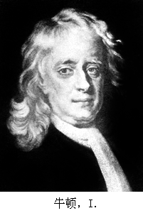
微观粒子遵循的是统计规律，而不是经典的 决定性规律。
牛顿说：只要给出了初始条件，下一时刻粒
子的轨迹是已知的，决定性的。
量子力学说：波函数不给出粒子在什么时刻一定到达某点，只给出到达各点的统计分布；即只知道|Ψ|²大的地方粒子出现的可能性大，|Ψ|²小的地方几率小。一个粒子下一时刻出现在什么地方，走什么路径是不知道的
（非决定性的）

Slide 34
例：求波函数归一化常数和概率密度。
解：利用归一化条件

Slide 35
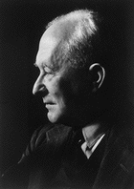
1954诺贝尔物理学奖
M.玻恩
对量子力学的基础研究，特别是量子力学中波函数的统计解释


Slide 36
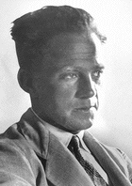
1932诺贝尔物理学奖
W.海森堡
创立量子力学，并导致氢的同素异形的发现

Slide 37
二、薛定谔方程
1、薛定谔方程
一维自由粒子的波函数
对于非相对论粒子
这就是一维自由粒子（含时间）薛定谔方程

Slide 38
在外力场中粒子的总能量为：
一维薛定谔方程
三维薛定谔方程
拉普拉斯算符
哈密顿量算符
薛定谔方程

Slide 39
2、定态薛定谔方程
如势能函数不是时间的函数
用分离变量法将波函数写为：
代入薛定谔方程得：
只是空间坐标的函数
只是时间的函数

Slide 40
粒子在空间出现的几率密度
几率密度与时间无关，波函数描述的是定态
定态薛定谔方程
粒子在一维势场中

Slide 41
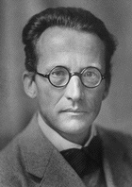
1933诺贝尔物理学奖
E.薛定谔
量子力学的广泛发展

Slide 42
三、一维无限深势阱
质量为m的粒子在外力场中作一维运动
势能函数为：
当 x < 0和 x > a 时，

Slide 43
方程的通解为：
由边界条件

Slide 44
粒子的能量

Slide 45
一
维
无
限
深
势
阱
中的粒
子

Slide 46
四、一维势垒、隧道效应
一维方势垒是指粒子受到势能为
I
II
III
的作用，称为一维方势垒。

Slide 47
入射波
反射波
I
II
III
透射波
透射系数
当U₀ -E=5eV 时，势垒的宽度约50nm 以上时，
透射系数会小六个数量级以上。隧道效应在
实际上已经没有意义了。量子概念过渡到经典了。

Slide 48
扫描隧道显微镜STM (Scanning tunneling microscopy)
原理： 电子穿过金属表面的势垒形成隧道电流
隧道电流I与样品和针尖间距离a的关系

Slide 49
扫描探针
扫描隧道显微镜示意图
隧道电流
样品表面
计算机
放大器
运动控制系统
显示器
样品
探针

Slide 50
48个Fe原子形成“量子围栏”，围栏中的电子形成驻波.

Slide 51
五、一维谐振子
粒子的势能函数
薛定谔方程

Slide 52
15-4 力学量的算符表示
一 、力学量的算符表示
1 、 算符的本征值和本征函数
算符的本征值方程
2、 对应原理
对x求导并整理
所以动量算符

Slide 53
3、力学量算符
坐标算符
动量算符
角动量算符
动能算符
总能量算符

Slide 54
二 、力学量的平均值
X
1、态的叠加原理
电子双缝实验：
“1”
Ψ ²
U
“2”
单缝“1”打开，“2”关闭，波函数为Ψ₁
单缝“2”打开，“1”关闭，波函数为Ψ₂
双缝都打开，波函数为Ψ：

Slide 55
Ψ=C₁ Ψ₁+C₂Ψ₂
（满足归一化条件）
双缝实验中：
干涉项
注意：双缝衍射出现的粒子几率分布正好与此结果
相同。且只有波函数是复数时，几率密度才
与实际相同。复数已本质地进入量子力学。
这不同于用枪打靶时的概率相加。

Slide 56
态叠加原理：
如果Ψ₁、Ψ_{2、} ····Ψ_{n}都是体系的可能状态，那
么它们的线性叠加也是这个系统一个状态。
即：
也是体系的一个可能状态。

Slide 57
2 、力学量测量结果的概率

Slide 58
3 、力学量的平均值
力学量 在某态 中的测量平均值：

Slide 59
例：在阱宽为a 的无限深势阱中,一个粒子的状态为
多次测量其能量。问
每次可能测到的能量值和相应概率？
能量的平均值？
解：已知无限深势阱中粒子的

Slide 60
则
多次测量能量(可能测到的值)
概率各1/2
能量的平均值

Slide 61
三 、算符的对易和不确定关系

Slide 63
15-5 氢原子的帞量子理论
一、氢原子的薛定谔方程
氢原子由一个质子和一个电子组成，质子质量是电子质量的1837倍，可近似认为质子静止，电子受质子库仑电场作用而绕核运动。
电子势能函数
电子的定态薛定谔方程为

Slide 64
由于氢原子中心力场是球对称的，采用球坐标处理。
定态薛定谔方程为：

Slide 65
用分离变量求解，令
代入方程可得：

Slide 66
上式可分解为两个方程：

Slide 67
氢原子只能处于一些分立的状态，
可用三个量子数描写：
1、主量子数n
决定着氢原子的能量
2、角量子数l
角动量大小
3、磁量子数m_{l}
角动量空间取向量子化

Slide 68
空间量子化示意图

Slide 69
• 电子的几率分布
代表电子在 体积元
内出现的几率。
归一化条件：
因此上式中径向积分等于1，同时角部分
的积分也必须归一。

Slide 70
在半径 r 到 r+dr 的球壳内找到电子的几率
驻波
径向几率密度为：
计算表明径向波函数 的节点数
通常把节点数为零（ ）的“态”，称为
圆轨道，例如：1s,2p,3d,…，它们极大值的位
置： ，其中 是第一玻尔轨道半径。

Slide 71
称 为最概然半径。
1s
2s
2p
3s
4s
3p
r
4p
r
3d
电子的径向几率分布
4d
r

Slide 72
电子的几率密度随角度的变化
电子在 附近的立体角 内的几率：
θ
z
驻波
θ
z
z
y
y
y

Slide 73
15-6 多电子原子中的电子分布
1 、 电子自旋,自旋量子数
1921年，斯特恩（O.Stern）和盖拉赫
（W.Gerlach）发现一些处于S 态的原子射线束，在非均匀磁场中一束分为两束。
证实了原子的磁矩在外场中取向是量子化的。
即角动量在空间的取向是量子化的。


Slide 74
实验现象：屏上几条清晰可辨的黑斑
结论：原子磁矩只能取几个特定方向，
即角动量在外磁场方向的投影是量子化的。

Slide 75
角动量在外磁场方向（取为z轴正向）的投影
斑纹条纹数=2l+1
从斑纹条纹数可确定角量子数l
发现：Li,Na,K,Cu,Ag ,Au等基态原子的斑纹数为2


Slide 76
1925年，乌仑贝克 ( G.E.Uhlenbeck )和高德斯密特(S.A.Goudsmit)提出：
除轨道运动外，电子还存在一种自旋运动。
电子具有自旋角动量和相应的自旋磁矩。
自旋角动量
自旋角动量的空间取向是量子化的，
在外磁场方向投影

Slide 77
电子自旋及空间量子化
“自旋”不是宏观物体的“自转”
只能说电子自旋是电子的一种内部运动

Slide 78
二、 多电子原子系统
多电子的原子中电子的运动状态用(n ,l ,m_{l ,},m_{s})四个量子数表征：
（1）主量子数n，可取n=1,2,3,4,…
决定原子中电子能量的主要部分。
（2）角量子数l，可取l=0,1,2,…(n-1)
确定电子轨道角动量的值。
l 0 1 2 3 4 5 6 7 8
记号 s p d f g h i k l
nl表示电子态
如 1s 2p

Slide 79
（3）磁量子数m_{l}，可取m_{l}=0,± 1 ,± 2,…±l
决定电子轨道角动量在外磁场方向的分量。
（4）自旋磁量子数m_{s}，只取m_{s}= ±1/2
确定电子自旋角动量在外磁场方向的分量。
“原子内电子按一定壳层排列”
主量子数n相同的电子组成一个主壳层。
n=1,2,3,4,…,的壳层依次叫K,L,M,N,…壳层。
每一壳层上，对应l=0,1,2,3,…可分成s,p,d,f…分壳层。

Slide 80
（1）泡利(W.Pauli)不相容原理
在同一原子中，不可能有两个或两个以上的电子具有完全相同的四个量子数（即处于完全相同的状态）。
各壳层所可能有的最多电子数:
当n给定，l 的可取值为0,1,2,…,n-1共n个;
当l给定，m_{l}的可取值为0,±1,±2,…,±l共2l+1个;
当n,l,m_{l} 给定，m_{s}的可取值为±1/2共2个.
给定主量子数为n的壳层上，可能有的最多电子数为：

Slide 81
原子壳层和分壳层中最多可能容纳的电子数
l
n
0
s
1
p
2
d
3
f
4
g
5
h
6
i
Z_{n}
1K
2(1s)
2
2L
2(2s)
6(2p)
8
3M
2(3s)
6(3p)
10(3d)
18
4N
2(4s)
6(4p)
10(4d)
14(4f)
32
5O
2(5s)
6(5p)
10(5d)
14(5f)
18(5g)
50
6P
2(6s)
6(6p)
10(6d)
14(6f)
18(6g)
22(6h)
72
7Q
2(7s)
6(7p)
10(7d)
14(7f)
18(7g)
22(7h)
26(7i)
98

Slide 82
（2）能量最小原理
原子系统处于正常态时，每个电子总是尽先占据能量最低的能级。

Slide 83
L
L
K
K
K
2 He
3 Li
8 O
M
M
L
L
L
K
K
K
10 Ne
11 Na
17 Cl

